Slide 1

B3
B6
C
B12
WITAMINY ROZPUSZCZALNE W WODZIE
B9
H

Slide 2
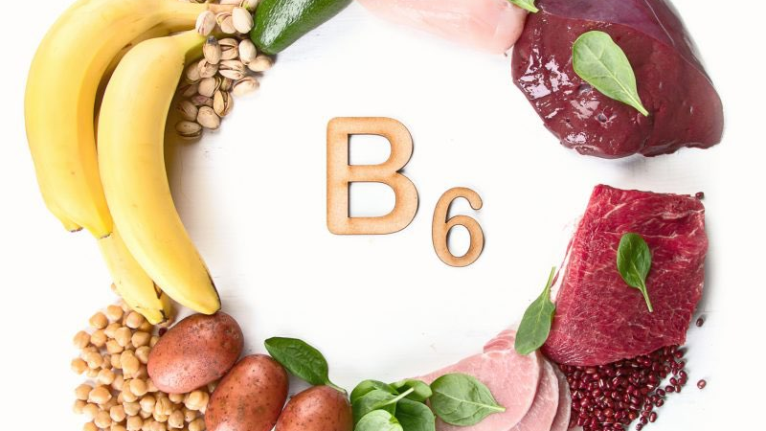
Witamina B6 - pirydoksyna

Slide 3
Witamina B6 - właściwości
Witamina B6 – czyli pirydoksyna, to substancja niezbędna dla prawidłowego funkcjonowania naszego organizmu. Witamina B6 odpowiada za prawidłowe działanie układu nerwowego, ma wpływ na ciśnienie krwi, skurcze mięśni i pracę serca, a także podnosi odporność organizmu.
Witamina ta, dzięki swoim właściwościom stosowana jest w terapii różnych schorzen. Istnieją badania naukowe, w których dowiedziono, że odpowiednio dobrane dawki witaminy B6, potrafią redukować kamienie nerkowe. Stosuje się ją także w leczeniu wypadania włosów, problemów z sercem, czy ciśnieniem krwi.
Jest to witamina z grupy B, rozpuszcza się w wodzie i jest prekursorem ważnych koenzymów, które kontrolują przebieg wielu kluczowych reakcji biochemicznych. Stosowanie izoniazydu jest najczęstszą przyczyną niedoboru tej witaminy.

Slide 4
Produkty bogate w witaminę B6 :
Znajdziemy ją w :
- mięsie, warzywach :
- rybach, - kapusta
- jajkach, - groszek zielony,
- mleku, jogurtach, - kalafior,
- drożdżach, - marchew,
- soi, - szpinak,
- orzeszkach ziemnych, - ziemniaki,
- bananach, kiwi, - fasola
- orzechach włoskich,
- napojach energetycznych

Slide 5
Witamina B6 – skutki niedoboru
Brak witaminy B6 wpływa na :
- zmiany w szpiku kostnym,
- nieprawidłowości w układzie nerwowym (drgawki)
- depresję,
- apatię,
- obniżenie sprawności procesów myślowych,
- zapalenia nerwów,
- zmniejszoną odporność na infekcje,
- kamicę nerkową,
- zaburzenia w funkcjonowaniu mięśnia sercowego,
- zwiększenie ryzyka powstawania nowotworów

Slide 6

Witamina B9
(kwas foliowy)

Slide 7
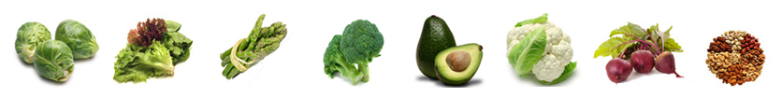
Witamina B9 – co warto wiedzieć
Witamina B9 (folacyna) znana powszechnie jako kwas foliowy
Odpowiada w organizmie za regulację wzrostu i funkcjonowania komórek
Decyduje o dobrym samopoczuciu psychicznym
Zapobiega uszkodzeniom cewy nerwowej u rozwijającego się w łonie matki dziecka
Bierze udział w zachowaniu materiału genetycznego
Usprawnia funkcjonowanie układu pokarmowego - wątroby, żołądka i jelit
Pobudza procesy krwiotwórcze czyli powstawanie czerwonych krwinek
Chroni organizm przed nowotworami (szczególnie rakiem macicy).

Slide 8
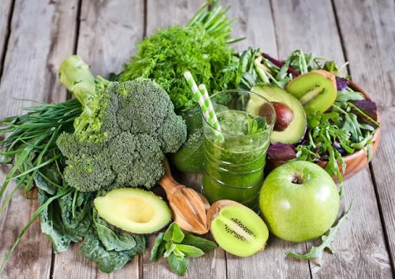
Produkty bogate w witaminę B9
zielone warzywa liściaste:
szpinak
sałata
szparagi
brokuły
brukselka
kalafior
groch, fasola, soczewica, soja
awokado
pszenica
wątroba
jajka
Zapotrzebowanie dzienne
0,3- 0,4 mg

Slide 9
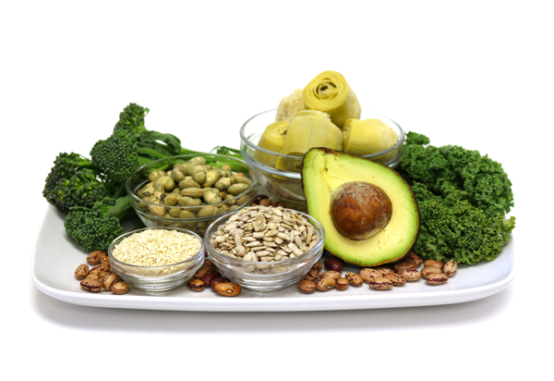
Skutki niedoboru witaminy B9
dysfunkcje układu sercowo-naczyniowego
zahamowanie wzrostu i odbudowy komórek w organizmie
za mała ilość czerwonych ciałek we krwi
tzw. niedokrwistość megaloblastyczna
ryzyko poronienia lub wystąpienia
u płodu poważnych wad cewy
nerwowej (tzn. wrodzone wady
rozwojowe ośrodkowego układu
nerwowego, które powstają podczas rozwoju
rozwoju płodu).

Slide 10
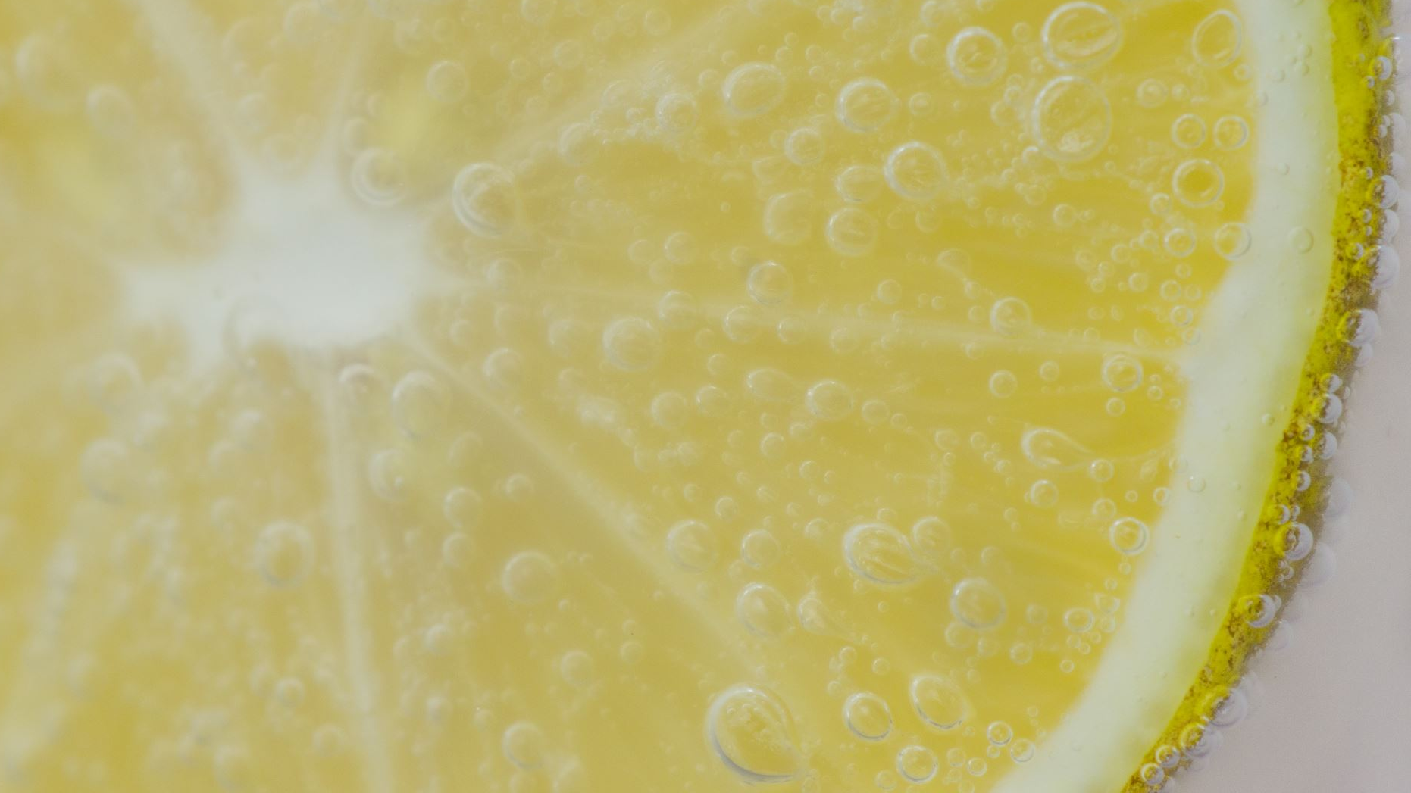
WITAMINA C

Slide 11
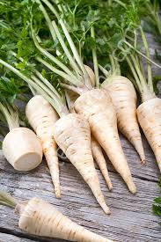
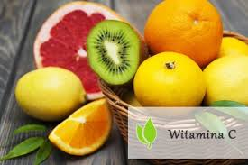
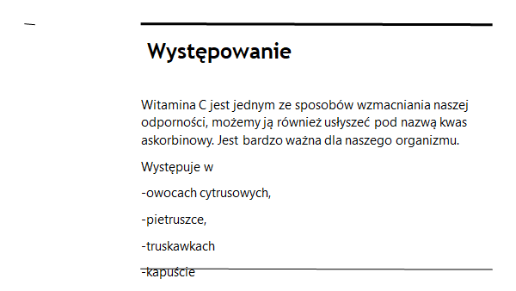
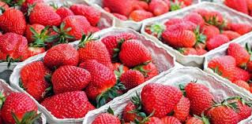

Slide 12


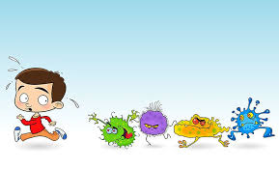
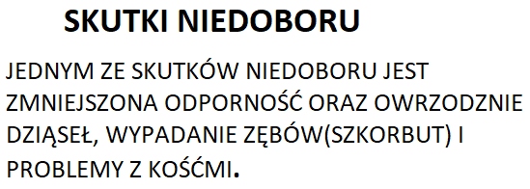

Slide 13
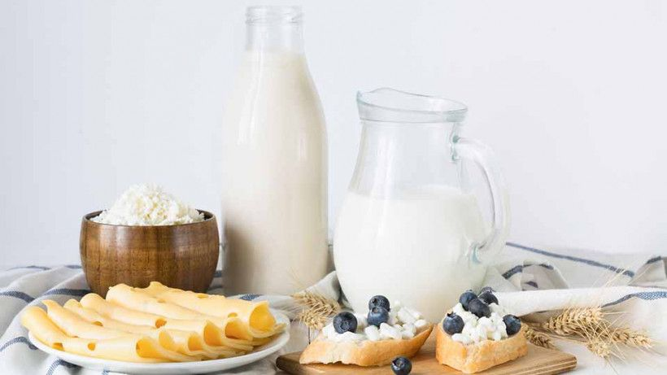


Slide 14
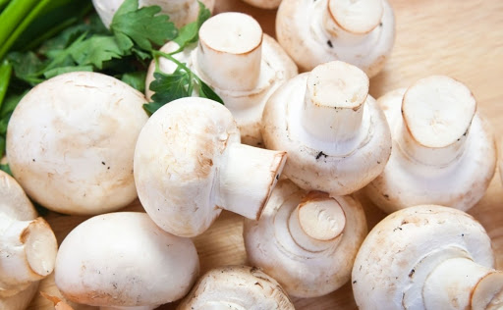


Witamina B₁₂, kobalamina – organiczny związek chemiczny zawierający kobalt jako atom centralny. W organizmach żywych pełni rolę regulatora produkcji erytrocytów.
Witamina B12 bierze udział w tworzeniu czerwonych krwinek i zapobieganiu anemii. Jest potrzebna do prawidłowego dojrzewania erytrocytów i utrzymania ich właściwego poziomu. Pomaga zapobiegać anemii zwanej niedokrwistością megaloblastyczną
Źródła witaminy B12
mięsa (m.in wołowina, wieprzowina, kurczaki),
wędliny,
podroby (np. nerki),
ryby (m.in. tuńczyk, sardynki, łosoś),
owoce morza (m.in. ostrygi, homary, skorupiaki),
sery żółte,
jajka,
mleko,
pieczarki
Objawy niedoboru witaminy B12
Należą do nich zaburzenia umysłowe, emocjonalne i układu nerwowego: przedłużające się osłabienie organizmu, notoryczne zmęczenie, gorszy nastrój i depresja oraz otępienie i apatia.

Slide 15
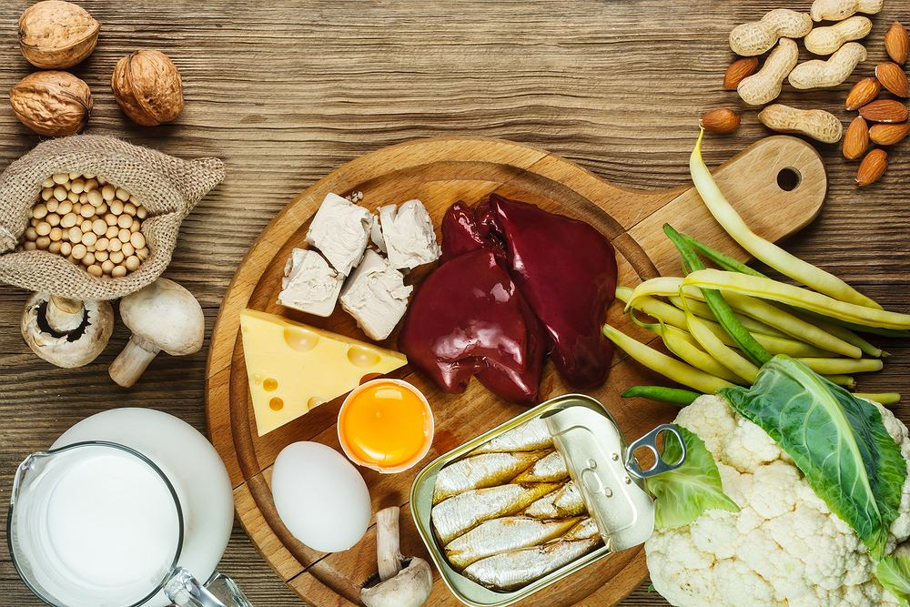
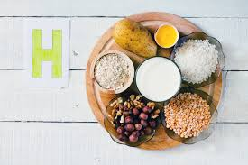
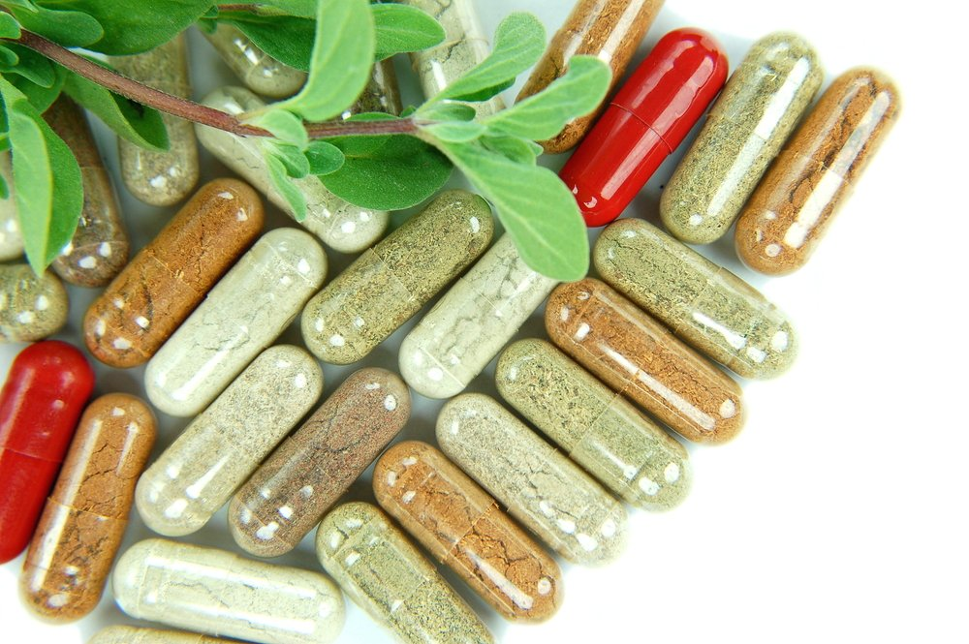
WITAMINA H-BIOTYNA

Slide 16
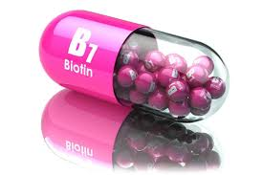
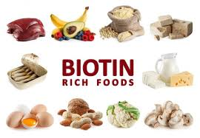
INFORMACJE O WITAMINIE H
W czym pomaga człowiekowi witamina H?
Witamina H głównie wspomaga układ nerwowy, ale nie tylko. Poza tym odpowiada również za pracę szpiku, gruczołów potowych, jąder, erytrocytów oraz proces przemiany glukozy w wątrobie – zresztą wątroba magazynuje witaminę H.
Dzięki witaminie H skóra i paznokcie poprawiają swój stan i koloryt. Poprawia się również rozwój fizyczny i umysłowy.
Gdzie jest zawarta witamina H:
Witamina H zwarta jest głównie w produktach zwierzęcych i roślinnych.Witaminę H możemy dostarczyć organizmowi, spożywając: kurze jaja, nerki wieprzowe, wątrobę wieprzową/drobiową/wołową, soję, groch, nasiona słonecznika, grzyby, mąkę pszenną razową, mleko, otręby, banany.
Niedobór witaminy H:
Niedobór biotyny może powodować różne dolegliwości, jak: znużenie, brak łaknienia, rumień, wzmożoną senność, bóle mięśni, zmiany skórne, nudności, niedokrwistość, wzrost cholesterolu we krwi, zapalenie spojówek, problemy z włosami czy paznokciami. W efekcie dochodzi do niedokrwistości oraz zaburzeń układu nerwowego i depresji

